Slide 1




কৃষি শিক্ষা বিষয়ের পক্ষ থেকে সবাইকে
Notes:
স্লাইড নং -০১

Slide 2



পরিচয়
শ্রেণি: সপ্তম; বিষয়: কৃষিশিক্ষা
অধ্যায়: ১ম (পাঠ-৬)
সময়: ৫০মিনিট
শেখ-মাসুদুর রহমান
নওয়াপাড়া ইয়াকুব আলী আদর্শ হাইস্কুল, বাগেরহাট।
ই-মেইল shaikhmasudurrahman@gmail.com
মোবাইল ০১৭১২১৭৫৬৪২
Notes:
স্লাইড নং -০২

Slide 3
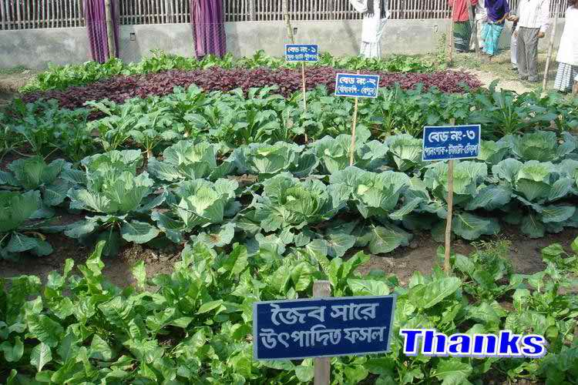
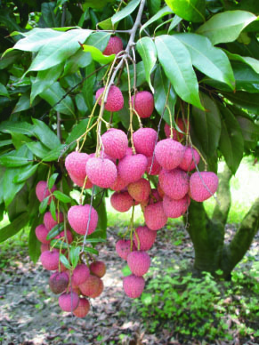
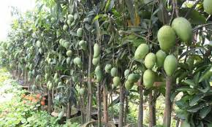
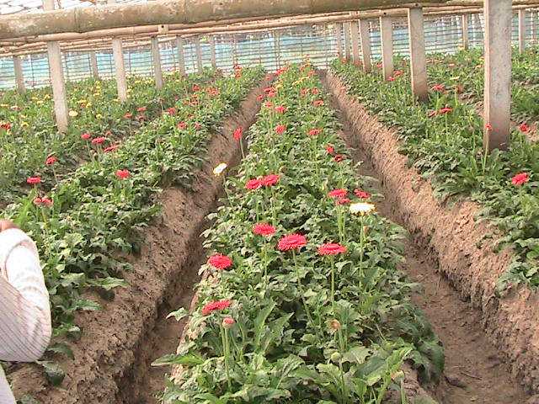
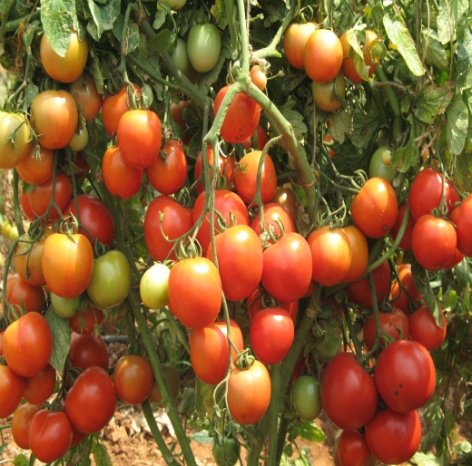
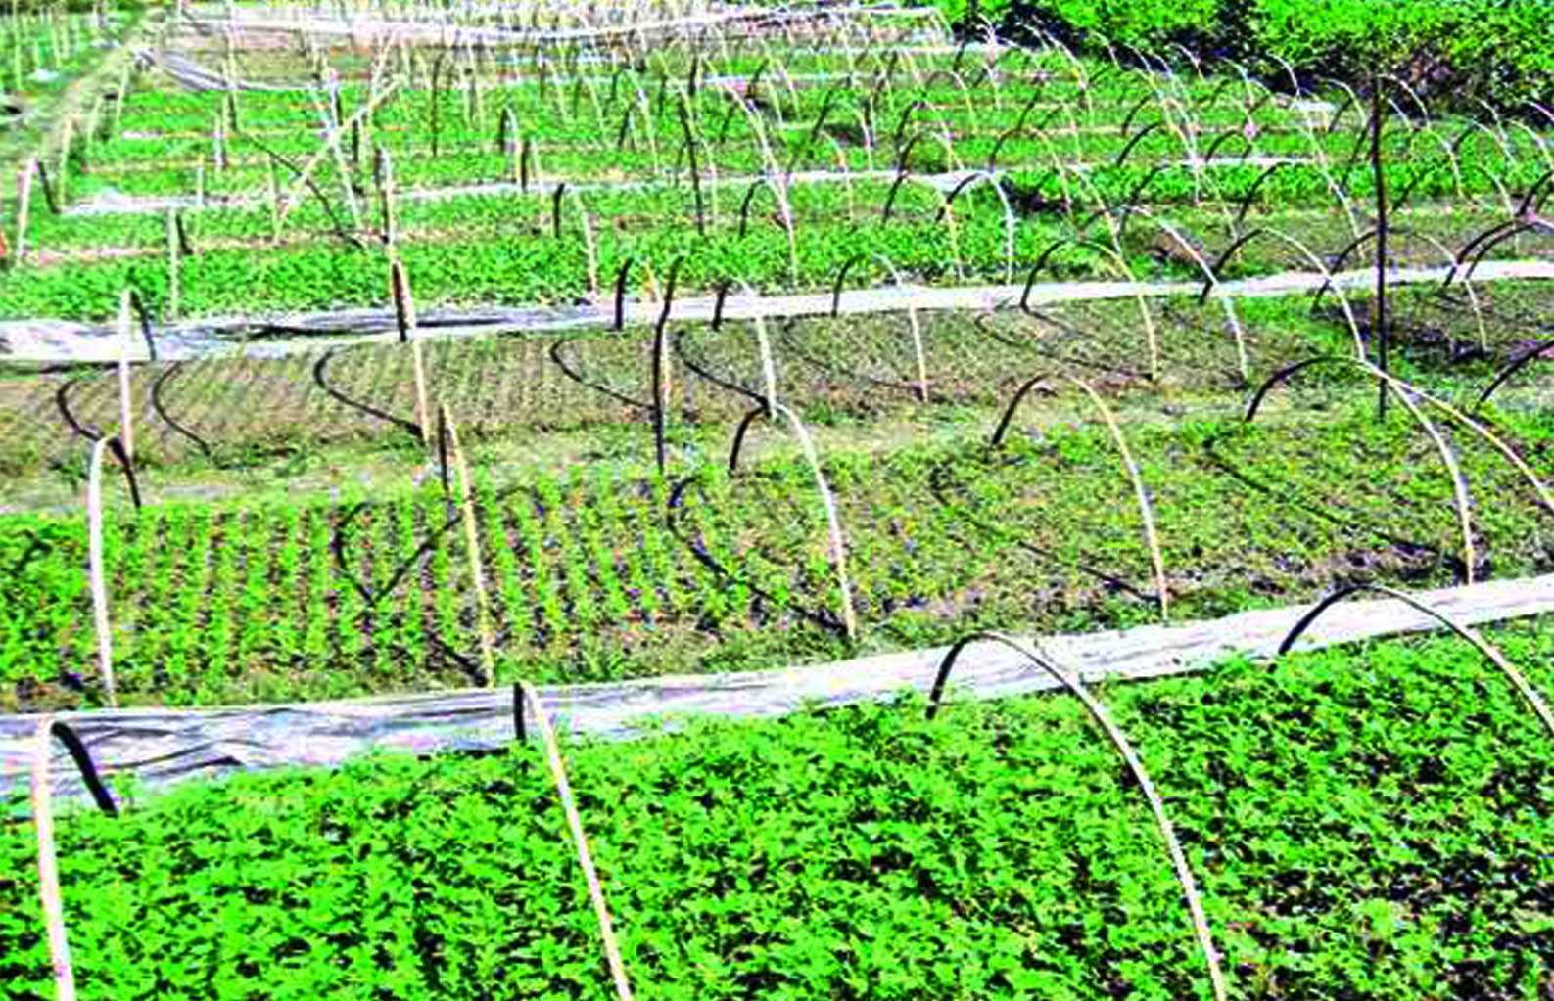
ছবিটি লক্ষ কর
Notes:
স্লাইড নং -০৩-শিক্ষক এই স্লাইডের মাধ্যমে উদ্যান ফসলের বৈচিত্র্য দেখানো হয়েছে। যে সব ফসল বাড়ীর উঠানে হয় তা-ই উদ্যান ফসল। শিক্ষকঃ ১ নং ছবিতে আমরা কি দেখতে পাই। শিক্ষার্থীদের উত্তরের পর শিক্ষক বলবেন বাড়ীর সামনে একটি উঠান দেখতে পাচ্ছি আমরা তাই-না, উঠানে কি কি চাষ হয়েছে,হয়তোবা শিক্ষার্থীরা সঠিক উত্তর দিবে।প্রয়োজন হলে শিক্ষক বলতে পারেন।উঠানে যা-কিছু চাষ করা হয় তা-ই হল উদ্যান ফসল।পরবর্তীতে শিক্ষক আরও কয়েকটি ছবি দেখিয়ে বলবেন দেখ উদ্যানে অনেক ধরনের ফসলের বৈচিত্র্য দেখা যায়।তাহলে আমাদেরে আজকের পাঠ কি হবে।

Slide 4
আজকের পাঠ
উদ্যান ফসলের বৈচিত্র্য
Notes:
স্লাইড নং- ০৪

Slide 5
শিখনফল
এই পাঠ শেষে শিক্ষার্থীরা-
1। উদ্যান ফসল এর ধারণা ব্যাখ্যা করতে পারবে।
২। মাটি ও জলবায়ুর উপর ভিত্তি করে উৎপাদিত উদ্যান ফসলের ধরন ব্যাখ্যা করতে পারবে ।
৩। কৃষিক্ষেত্রে উদ্যান ফসলের ভূমিকা ব্যাখ্যা করতে পারবে।
৪। মসলা, জ্বালানি, ভোজ্যতেল, ঔষধি জাতীয় উদ্ভিদ উদ্যান ফসলে বৈচিত্রের ধরন ব্যাখ্যা করতে পারবে।
Notes:
স্লাইড নং -০৫

Slide 6

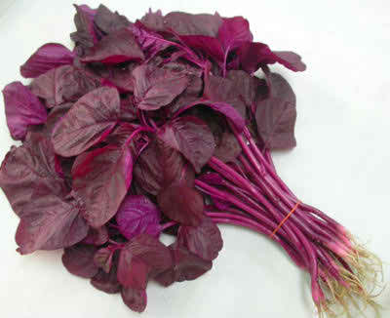
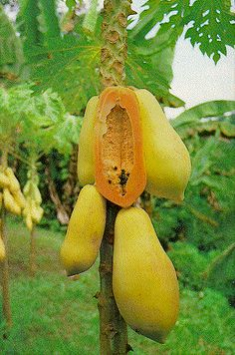
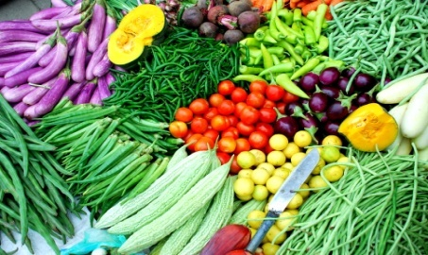
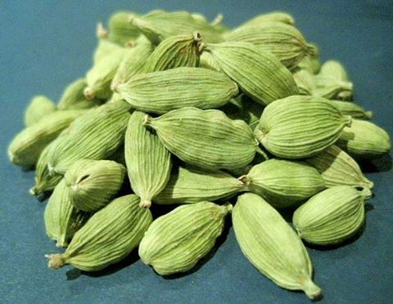
উদ্যান ফসলের বৈচিত্র্য
ফুল
কৃষি
ফল
শাক-সবজি
মসলা
Notes:
স্লাইড নং- ০৬: এই স্লাইডে উদ্যান ফসলের বৈচিত্র্য তুলে ধরা হয়েছে।

Slide 7
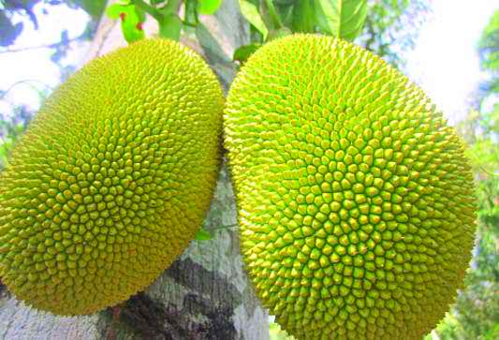
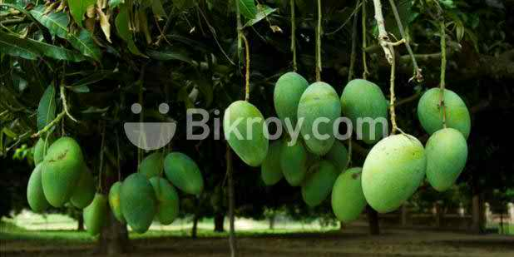
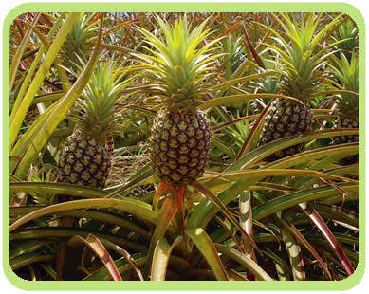
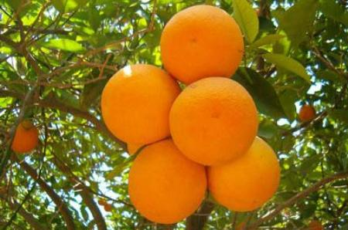
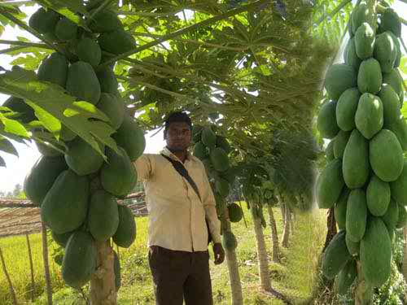
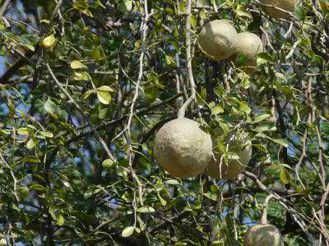
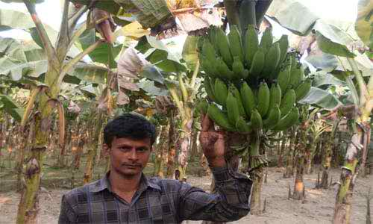
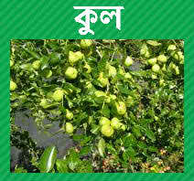

প্রচুর উৎপাদিত জনপ্রিয় ফল
জাতীয় ফল কাঁঠাল
আম
আনারস
কমলা
উদ্যান জাতীয় ফসল - ফল
কদবেল
কলা এবং পেঁপে সারা বছরের জন্য
Notes:
স্লাইড নং- ৭- এই স্লাইডে উদ্যান ফসল ফলের বৈচিত্র্য দেখানো হয়েছে।

Slide 8
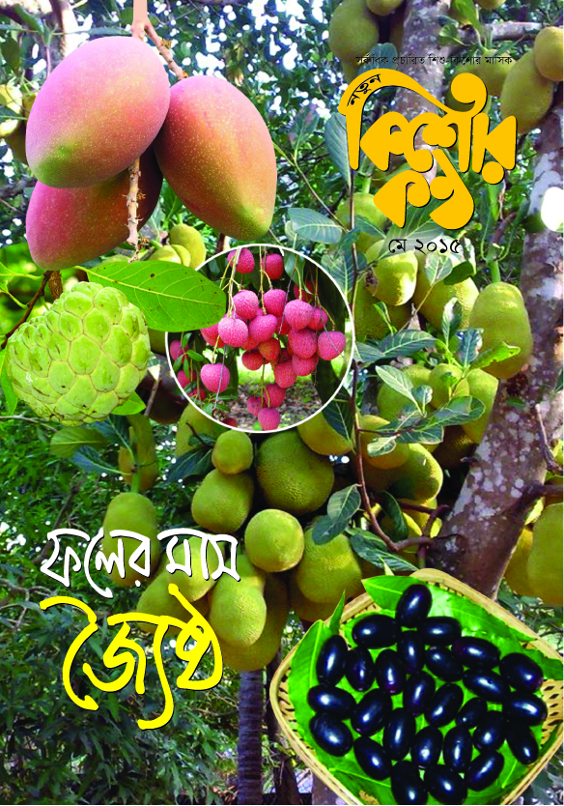
মধু মাস
Notes:
স্লাইড নং ০৮-এই স্লাইডে জৈষ্ঠ্য মাসকে মধু মাস বলে আখ্যায়িত করা হয়েছে।

Slide 9
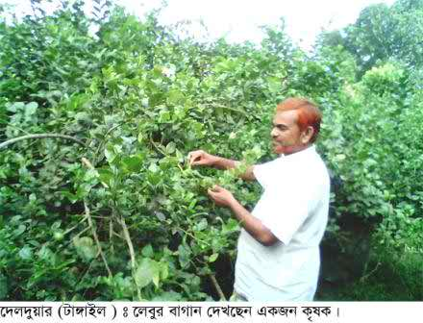
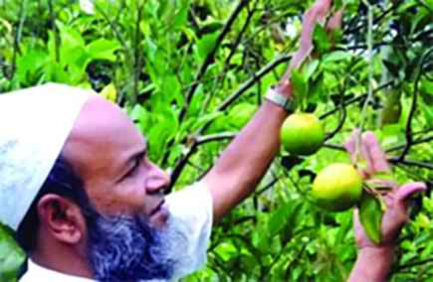
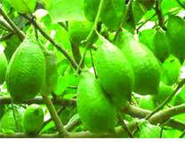
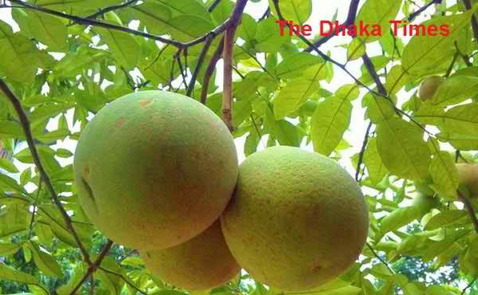
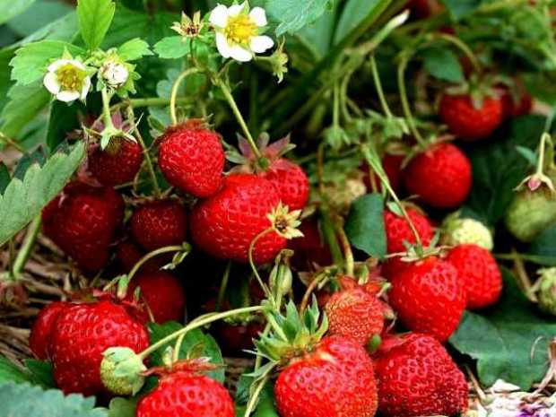
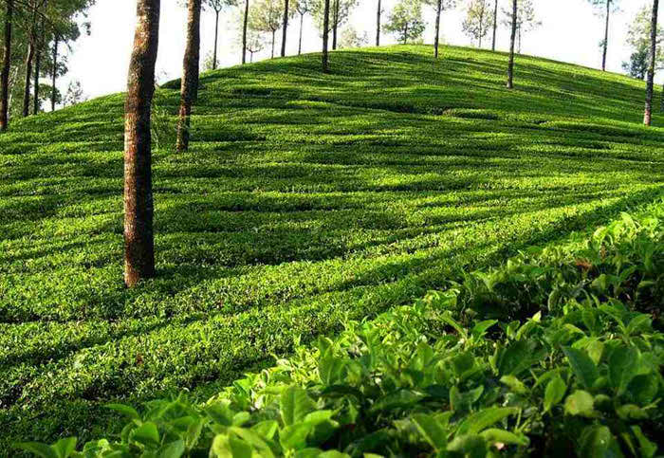
নানা ধরনের লেবু চাষ
বিদেশি ফল স্ট্রবেরির চাষ জনপ্রিয়তা লাভ করেছে এ দেশে
আমাদের মাটি ও জলবায়ু এ ধরনের ফল চাষের জন্য উপযোগী
Notes:
স্লাইড নং-৯- এই স্লাইডে হরেক রকম লেবুর বৈচিত্র্য এবং মাটি ও জলবায়ুর উপর ভিত্তি করে বিদেশি ফল স্ট্রবেরি চাষের বৈচিত্র্য।

Slide 10
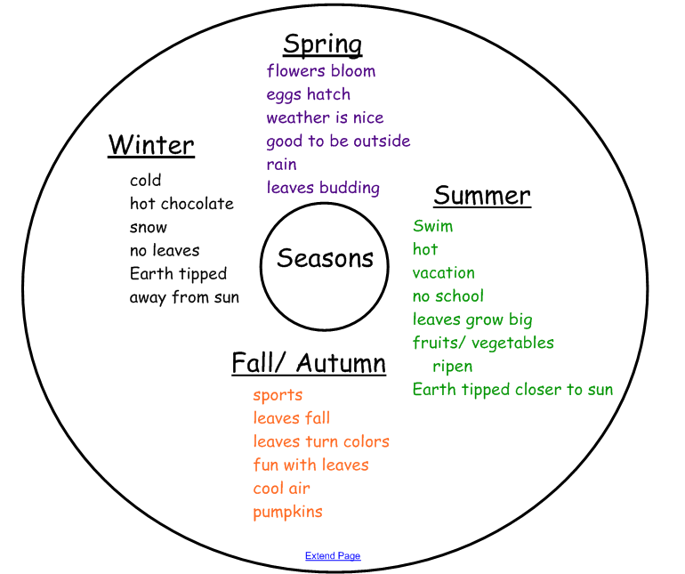
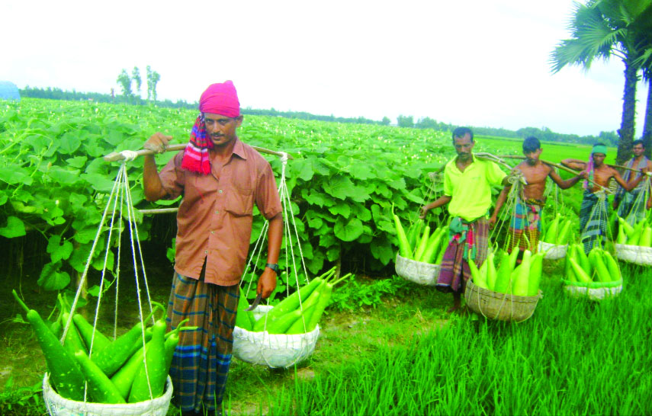
সব ঋতুতে রকমারি সবজি উৎপাদিত হয় এ দেশে
বসন্ত কাল
শীত কাল
গ্রীষ্ম কাল
শরৎ কাল
Notes:
স্লাইড নং ১০-এদেশে সব ঋতুতে সবজির বৈচিত্র্য ।

Slide 11
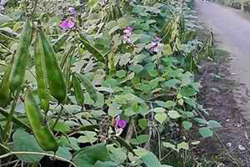
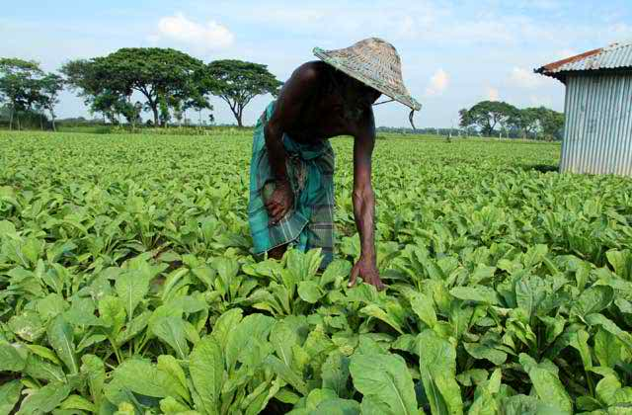
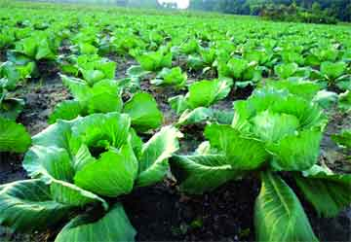
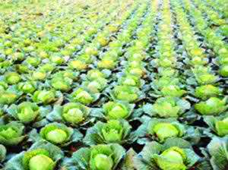
শীতকালের সবজির বৈচিত্র্য
Notes:
স্লাইড নং ১১-উদ্যান জাতীয় ফসলে শাক-সবজির বৈচিত্র্য।

Slide 12
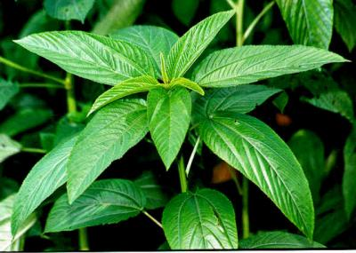
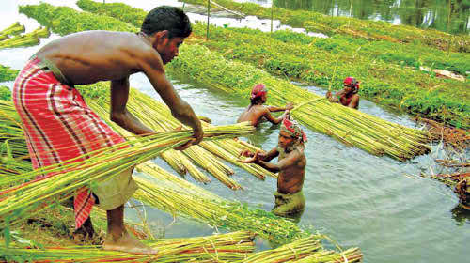
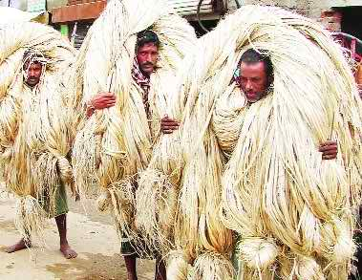
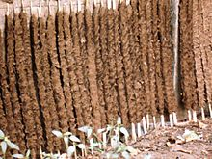
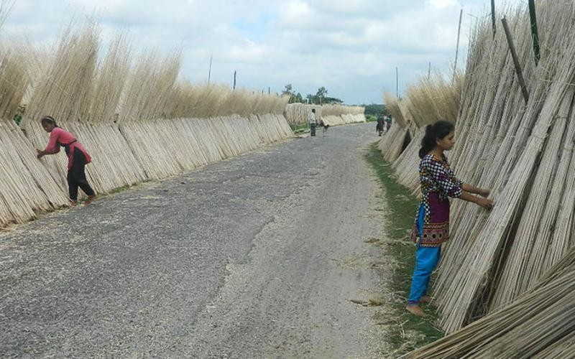
অর্থকরী ফসল পাট
চারাগাছ থেকে পাটশাক
পূর্ণবয়স্ক পাট
আঁশ
নির্মাণ সামগ্রী
জ্বালানি
পাটকাঠি
Notes:
স্লাইড নং ১২- উদ্যান ফসল পাটের ব্যবহার।

Slide 13
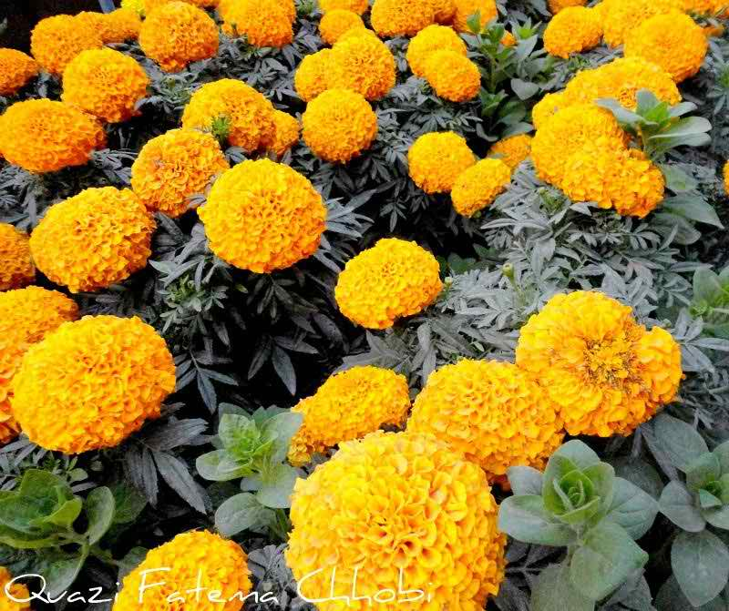
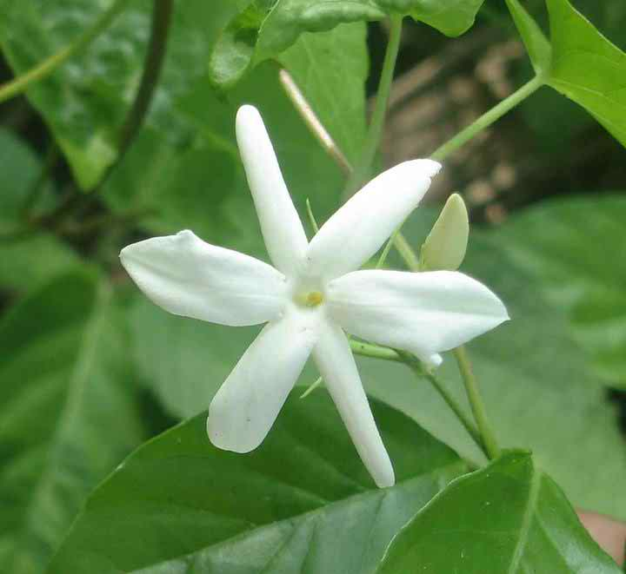
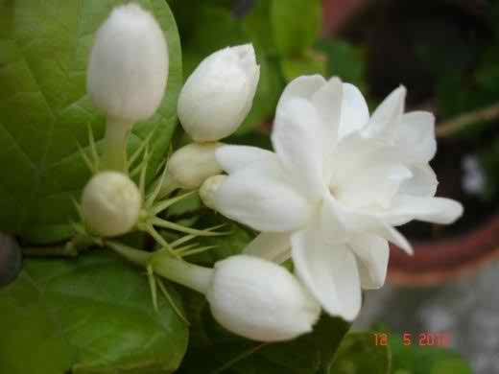
শত রকমের ফুল জন্মায় এ দেশে
গাঁদা
যুঁই
বেলি
Notes:
স্লাইড নং ১৩-উদ্যান ফসল বৈচিত্র্যে রকমারি ফুল।

Slide 14

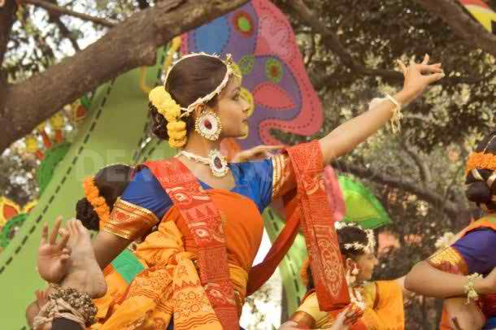
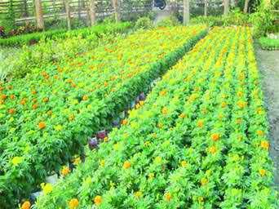
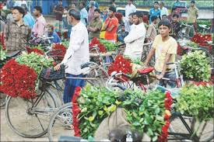
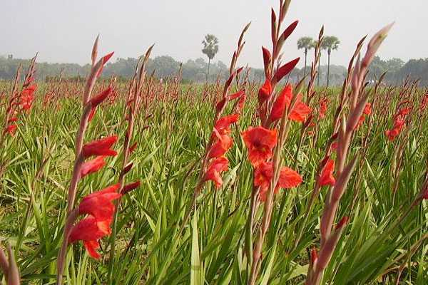
উদ্যান ফসল ফুল
ফুল কেনা-বেচা
ফুল সংস্কৃতির অংশ
ফুল বিদেশে রপ্তানি
ফুল বিপণন
ফুল উৎপাদন
Notes:
স্লাইড নং ১৪-ফুলের ব্যবহার এবং অর্থনৈতিক সমৃদ্ধে ফুলের ভূমিকা।

Slide 15
জোড়ায় কাজ
উদ্যান ফসল শাক-সবজি ও ফুল কৃষি অর্থনীতিতে কী ভূমিকা রাখে বর্ণনা কর?
Notes:
স্লাইড নং ১৫:

Slide 16
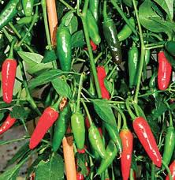
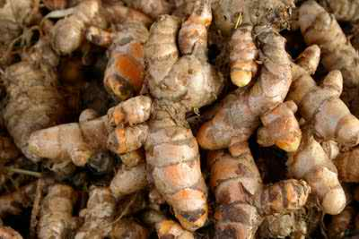
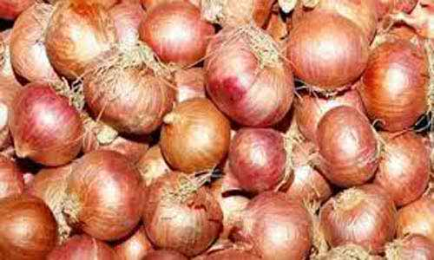
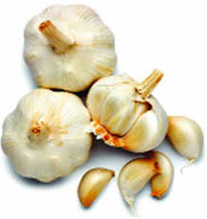
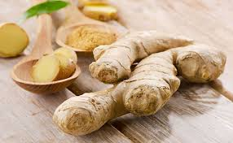
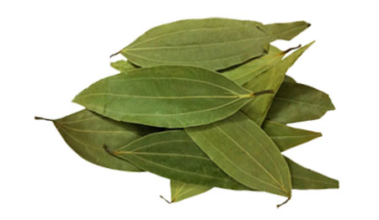
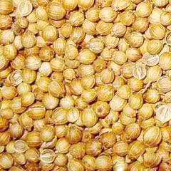
উদ্যান ফসল মসলা
মরিচ
হলুদ
পেঁয়াজ
রসুন
আদা
তেজপাতা
ধনে
Notes:
স্লাইড নং ১৬-মসলায় উদ্যান ফসলের বৈচিত্র্যের ভূমিকা।

Slide 17










জ্বালানি
পাট, ডাল ,ধানের তুষ ও বিভিন্ন উদ্যান ফসলের গাছ শুকিয়ে জ্বালানি
উদ্যান ও বনজ বৃক্ষ থেকে জ্বালানি
Notes:
স্লাইড নং ১৭- শিক্ষক জ্বালানিতে উপকরণ হিসেবে কী কী উদ্যান ফসলের বৈচিত্র্য লক্ষ্য করা যায়।

Slide 18






তেল জাতীয় ফসল
সরিষার তেল
সূর্যমুখী তেল
সয়াবিন তেল
চালের কুড়া থেকে তেল
চিনাবাদাম থেকে তেল
কালোজিরা থেকে তেল
Notes:
স্লাইড নং-১৮-তেল তৈরিতে উদ্যান ফসলের বৈচিত্র্য ।

Slide 19












হরেক রকমের ঔষধি উদ্ভিদ
বয়রা
হরতকি
আমলকি
বাশক পাতা
থানকুনী
নিম
তুলসী
অ্যালোভেরা
শতমূলী
ঔষধ ও প্রসাধনী তৈরির কাঁচামাল
রসুন
লবঙ্গ
হলুদ
কালোজিরা
Notes:
স্লাইড নং ১৯- ঔষধ তৈরীতে উদ্যান ফসল বৈচিত্র্যে ভরা আমাদের এই বাংলাদেশ,ঔষধ তৈরিতে কী কী উদ্ভিদের দরকার,এনিমেশনের মাধ্যমে ছবিগুলো ছেলে মেয়েদের প্রদর্শন করে দেখাবেন।

Slide 20




নির্মাণ সামগ্রীর বৈচিত্র্য
কাঠ
বেত
বাঁশ
বেত
Notes:
স্লাইড নং ২০-শিক্ষক এই স্লাইড দ্বারা উদ্যান ফসল বাঁশ,কাঠ,বেত থেকে অনেক ধরনের নির্মাণ সামগ্রীর বৈচিত্র্য দেখা যায়।

Slide 21







শিল্পের কাঁচামাল ও কৃষি বৈচিত্র্যের অংশ
কাঠ
পাট
আগর
তুলা
পশুর চামড়া
পশুর শিং
পশুর হাড়
Notes:
স্লাইড নং-২১-এই স্লাইডের মাধ্যমে শিক্ষার্থীদের পশুর চামড়া,শিং,হাড় ইত্যাদি শিল্পের কাঁচামাল হিসেবে ব্যবহার করা হয়। কাঠ, পাট,আগর,তুলা ইত্যাদি কৃষি বৈচিত্র্যের অংশ এবং শিল্পের কাঁচামাল হিসেবে ব্যবহার করা হয়ে থাকে।শিক্ষক নিজ থেকে ব্যাখ্যা দিবেন।

Slide 22
দলীয় কাজ
বিভিন্ন প্রকার উদ্যান ফসলের নামের তালিকা তৈরি করে প্রত্যেক প্রকার ফসলের উদাহরণ ও ২ টি করে ব্যবহার লেখ?
Notes:
স্লাইড নং ২২:

Slide 23
মূল্যায়ন
১। জৈষ্ঠ্য মাসকে মধু মাস বলা হয় কেন?
২। কোন ফসল একদিকে শাক অন্যদিকে অর্থকরী ফসল?
৩। মসলা জাতীয় ফসল কী কী?
৪। উল্লেখযোগ্য তেল ফসল কোনটি?
Notes:
স্লাইড নং-২৩

Slide 24
বাড়ীর কাজ
মসলা, জ্বালানি, ভোজ্যতেল, ঔষধি উদ্ভিদ, নির্মাণ সামগ্রী, শিল্পের কাঁচামাল হিসাবে উদ্যান ফসলে কী কী বৈচিত্র্য দেখা যায় তা বর্ণনা কর?
Notes:
স্লাইড নং-২৪-

Slide 25

Notes:
স্লাইড নং ২৫:

